Slide 1
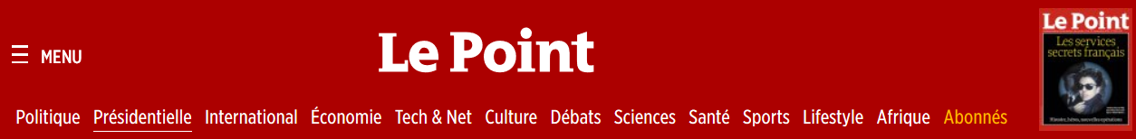
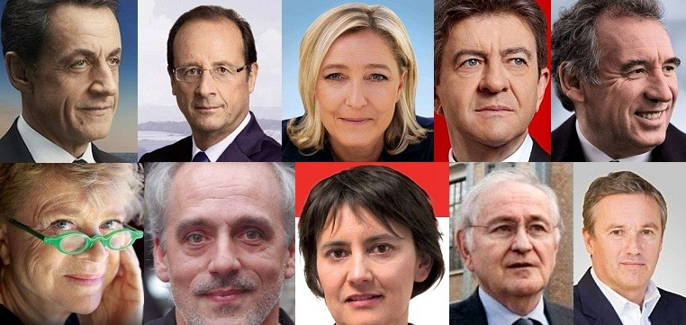
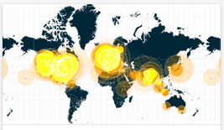
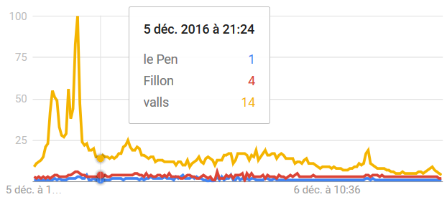
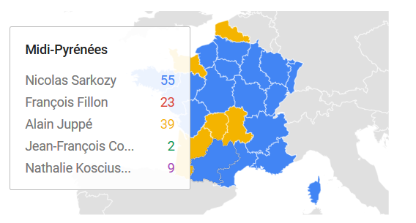
Page dédiée à chaque candidat ?
Les élections en un coup d’œil
Les analyses
Le podium (combinaison de nos analyses pour donner le candidat en tête)
La timeline de la campagne
(les événements à venir avec les dates)
Les influenceurs Twitter
Lien vers une page dédiée
Les tendances « live » (sur 24h par exemple)
En haut : un graph avec le nombre de tweets contenant le hashtag de chaque candidat
En bas : un top/flop des candidats via la sentiment analysis des tweets ?
En haut : un graph avec l’intensité des recherches sur Google pour chaque candidat
En bas : les sujets associés à la présidentielle ? D’autres idées ?
Twitter
Google
Les thèmes de campagne
Lien vers une page dédiée
Preview de la viz
Le pollster
Lien vers une page dédiée
Preview de la viz
Une cartographie « live » ?
Que peut-on montrer de sympa sur une cartographie qui serait dynamique ?

Slide 2
